Slide 2
Baggrund for pilotprojektet
Deltagelse af Regionhospital Gødstrup, Herning kommune og Regionens IT afdelingen
Forbedre sektorovergang
Udvikling af en tidstro webportal som supplement til Medcom udskrivningsmeddelelser
Give kommunale medarbejdere let adgang til hospitalets dokumentation af pleje og behandling

Slide 3
Baggrund for pilotprojektet
Ønske om at spare kliniker tid på hospital, ved reduktion af kommunale opkald til hospitalet
Ønske om at reducere behandler tid i kommune, ved gennem mere information at reducere behov for opkald til hospital
Forbedring af kommunens mulighed for at fortsætte den pleje og behandling som er begyndt på hospitalet
Være en af mange brikker til at forebygge genindlæggelser
Sikre at jura er på plads

Slide 4
Hvad er Axon indblik
Axon indblik er målrettet til at håndtere sektorovergangen.
Viser relevant information for kommunale medarbejdere
Roller definerer adgang til specifik information/dokumentation
Målrettet og faglig visning
Viser data i realtid
Viser den medicin der er givet under indlæggelse

Slide 5
Sammenligning med andre mulige løsninger
eJournalen / Sundhedsjournal klinikervisning
Viser alle de informationer, som er indberettet til Sundhedsjournalen.
Medicinering vises ikke, her skal kliniker åbne FMK, men FMK viser ikke medicin administreret på hospitalet
Sundhedsjournalen på sundhed.dk og appen MinSundhed,
Er rettet mod borgerens/patientens mulighed for indsigt i egen situation/sygdom.
Medicinering vises ikke, her skal borger åbne FMK, men borger kan ikke se medicin administreret på hospitalet
Axon indblik
Viser ift. brugeres rolle, fx målrettede journal resultater visningen er begrænset til de sidste 120 timers dokumentation.
Viser administreret medicin, altså den medicinering som administreres netop i sektorovergangen

Slide 6
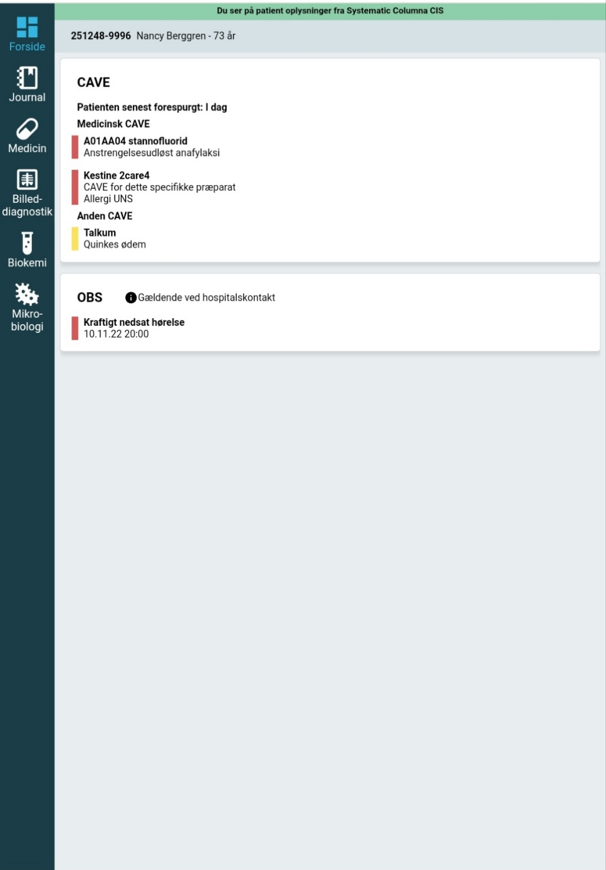
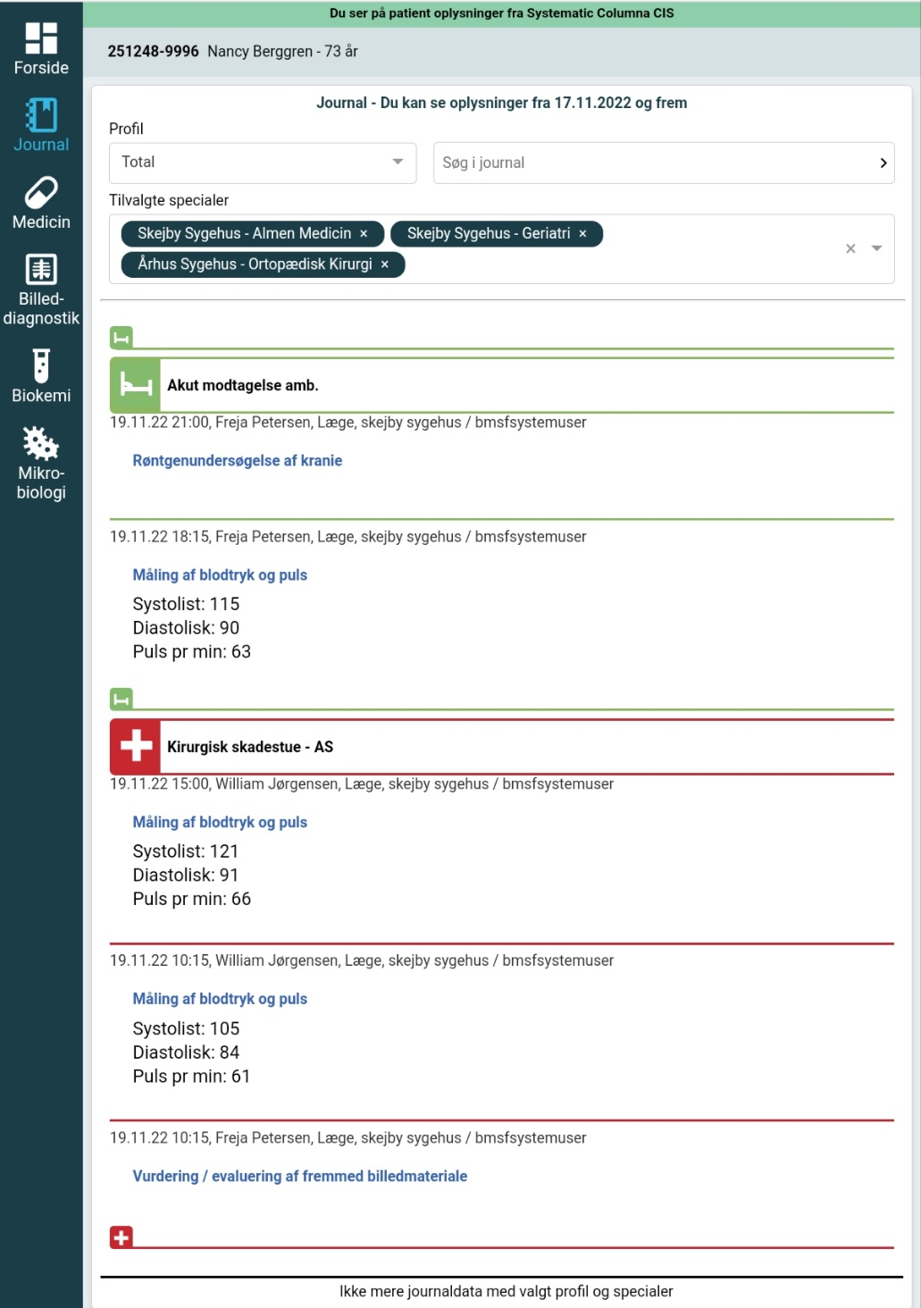

Slide 7
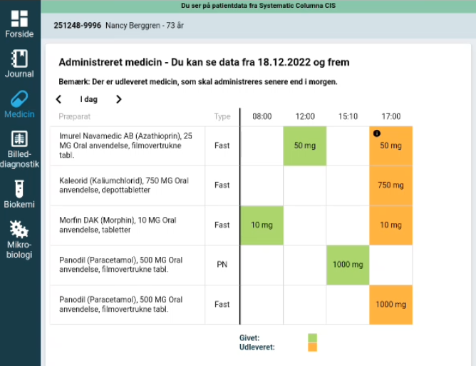
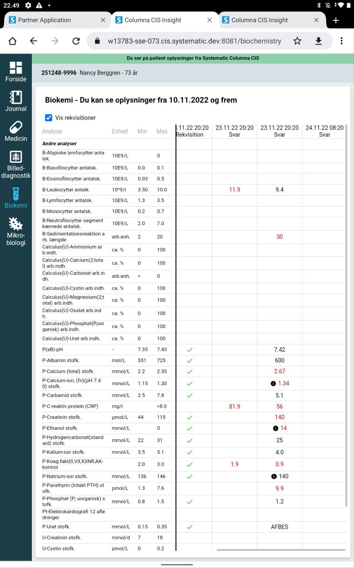

Slide 8
Telefonopkald mellem kommune og hospital
25-50% reduktion i antallet af telefonopkald fra Herning Kommune til Regionshospital Gødstrup, baseret på både kvantitative og kvalitative data fra pilotafprøvningen.
36% af opkaldene tog kortere tid end medarbejderen forventede.
Beregning på reduktion i antallet af telefonopkald fra Herning Kommune til Regionshospital Gødstrup viste en frigivelse af medarbejdertid i størrelsesorden 600 til 1050 timer.

Slide 9
Øget kvalitet og fokus i den tværsektorielle diaolog
Columna Axon bidrager til færre arbejdsforstyrrelser, som øger kvaliteten, effektiviteten og mindsker risikoen for fejl.
67% af registreringerne viser at opkaldet, var mere fokuseret ved brug af Columna Axon inden opkald til hospitalet.
Columna Axon bidrog til mere "effektive opkald" hvor de interviewede var bedre klædt på med information, når de kontaktede sygehuset, hvilket forkortede opkaldenes varighed.

Slide 10
Sammenhængende patientforløb
Columna Axon bidrager til at mindske afstanden imellem sundhedssektoren.
Forbedret kvalitet både tværsektorielt og for den enkelte borger resulterer i bedre og mere effektivt patientforløb og forbedrer overgangen mellem sektorerne.
Columna Axon validerer information
Minimerer misforståelser og usikkerhed vedrørende plejeforløbsplanen og udskrivelsesrapporter
Sikrer en mere flydende og sammenhængende patientoplevelse
Understøtter overgangen ved forløb i akutmodtagelsen
Kommunale medarbejdere får et mere komplet billede af borgerens forløb og tilstand

Slide 11
Nem implementering og høj anvendelighed
Implementeringen af Columna Axon er ikke tidskrævende
Minimalt uddannelsesbehov omkring løsningens funktioner
Let, intuitiv og brugervenlig løsning
Pilotafprøvningen indikerer høj anvendelighed
Hurtig integration i arbejdsrutiner
Brug af løsningen steget med 110% siden ibrugtagning

Slide 12
Supplement til eksisterende kommunikationsformer
Løsningen giver adgang til informationer, der ikke er inkluderet i andre former for skriftlig kommunikation udvekslet mellem hospitalet og kommunen.
Sundheds-IT har udvalgt hvilket journalmateriale de forskellig faggrupper i kommunen har læseadgang til.

Slide 13
Axon opslag på borgere og unikke borgere i projektperioden
En vækst på 111% i samlet anvendelse, 90% i daglige opkald og 72% i daglige unikke brugere. Antal af borgere hvor der er foretaget opslag i Axon er steget med 105% og med 62,5% i forhold til unikke borgere gennem pilotperioden.

Slide 14
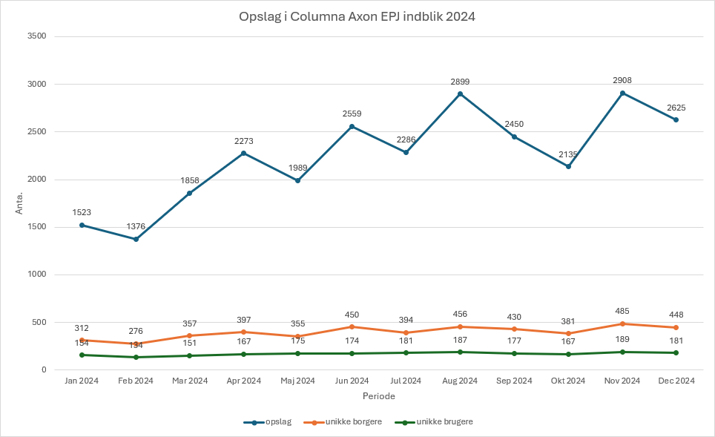
Axon opslag på borgere og unikke borgere for 2024

Slide 15
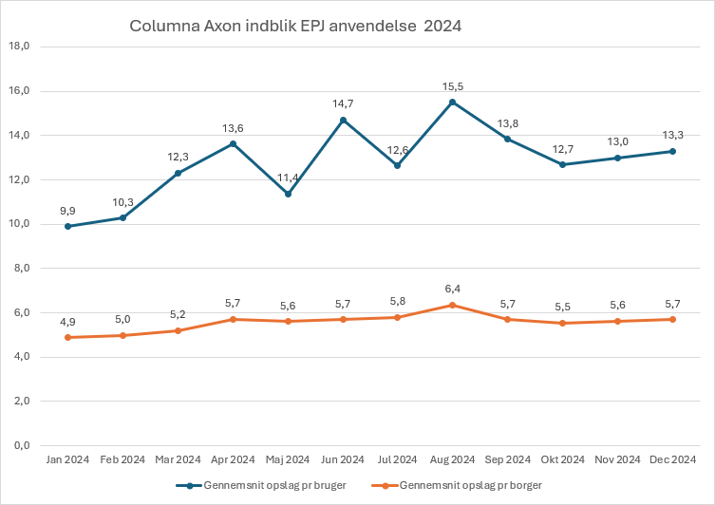
Anvendelse af Columna Axon indblik EPJ for 2024

Slide 16
Status.
Regionen har købt løsningen
Kommunerne med Cura (på nær én) er enten i drift eller på vej i drift.
Afklaring med KMD, der leverer Nexus.

Slide 17
Axon EOJ indblik
Axon EOJ indblik muliggør, at man fra regionens EPJ kan se omsorgsjournal i kommunens EOJ – et realtidsindblik
målinger/notater (BT, cave, ilt i hjemmet, vægt, faldudredning, sårbehandling)
medicin (p.n. genereelt om medicin – doseres af hjemmeplejen, er låst inde i skab)
hjælp i hjemmet (tidspunkter, besøgsplan) – faglig mål og handlingsanvisning er beskrevet.
kontakt (hjemmeplejen, sygeplejen)
Pilotprojekter
Århus kommune og AUH (opstart 31.marts)
Herning kommune og RHG (opstart 23.april)

